Slide 1
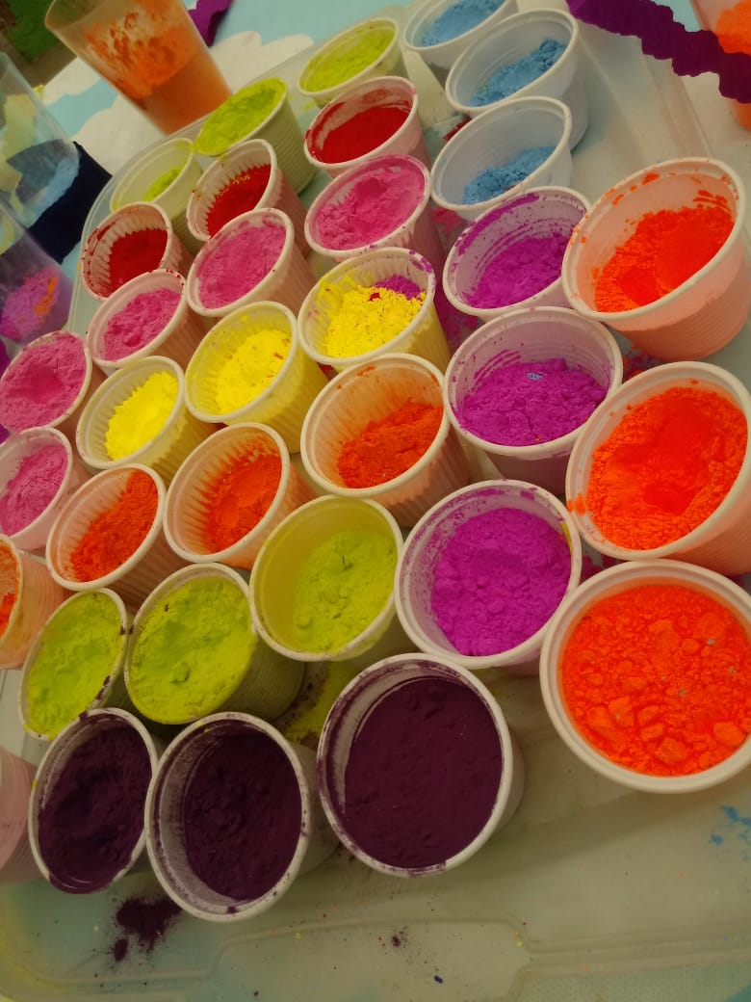
ONDE ESTÁ A ARTE? O ESPAÇO DA ARTE NA INFÂNCIA
Professora: Ângela Inês Paiva de Lima
Categoria: Educação Infantil Ano: 2020

Slide 2
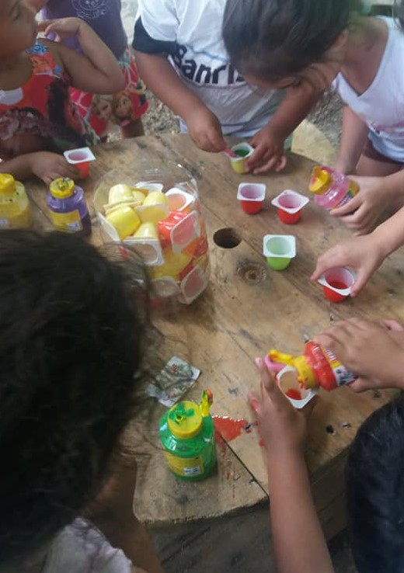
E ESSA HISTÓRIA COMEÇA ASSIM:
UMA PERGUNTA SURGE DE FORMA INUSITADA : - ONDE ESTÁ A ARTE?
E OS OLHARES PERCORREM A SALA DE AULA, PROCURANDO O QUE PODERIA SER A ARTE.
- A ARTE PROFE, ESTÁ EM TODA PARTE! (RESPONDE UMA CRIANÇA COM UM OLHAR SENSÍVEL E CURIOSO).
Esta história aconteceu na EMEF Alberto Pasqualini, no município de Esteio , RS
Imagem: Partilhando tintas em potinhos

Slide 3
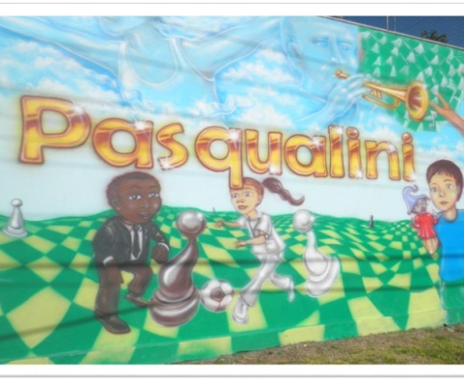
Contextualizando nossa escola:
A escola EMEB Alberto Pasqualini, situa-se no município de Esteio, localizada a 25 km de distância de Porto Alegre, no estado do Rio Grande do Sul. É uma escola pública, muito carente economicamente e socialmente, onde prevalecem muitas situações sociais, inclusive alguns casos de vulnerabilidade.
Por ser uma escola carente, nem todos tem acesso a arte e cultura.
COMO SURGIU O PROJETO?
Iniciou após um projeto que vivenciamos com o nome: Eu, você e tudo que existe: Que partiu de um livro onde havia imagens do artista plástico Siron Franco, na turma de pré 1 da Educação Infantil ( crianças de 4 anos de idade). Conversamos sobre a Arte e onde poderíamos encontrá-la.

Slide 4
A Arte está em toda parte!
Como começar ?
Ressignificar o que é Arte.
Organizar os espaços e materiais .
Mostrar e vivenciar com as crianças que a brincadeira com terra, com água, cores podem transformar em vivências lúdicas sobre a arte.
Imagem:
Utilizando rolo de massa, rede de embalar frutas e tinta.

Slide 5
QUE MATERIAIS USAR?
Imagem:
Areia colorida, coadores, miçangas, conchas e curiosidades sobre as cores.
.Os materiais que foram propostos para aumentar o repertório artístico se constituíam em materiais que tinham outra utilidade e fim que não fosse a arte, como: Caixas, colheres, potes, coadores, terra,a natureza e outros materiais brincantes.

Slide 6
Entender a plasticidade das ações e gestos das crianças. ( Isso é arte?)
Pensar em expressões e não em técnicas
QUAL O MEU PAPEL ?
PENSAR E QUESTIONAR SE O QUE ESTAVA PROPONDO OU O QUE AS CRIANÇAS TRAZIAM, NÃO ERAM SIMPLESMENTE TÉCNICAS .
OBSERVAR QUAIS AS SENSAÇÕES VIVIDAS E EXPERIMENTADAS COM CADA MATERIAL EXPRESSIVO
Argila
Natureza
Tintas
Desenho

Slide 7
Que linguagens usar?
Para mobilizar os sentidos, é essencial o enriquecimento de experiências, promovendo encontros com diferentes linguagens, alimentando a imaginação para que meninos e meninas possam aventurar-se a ir além do habitual, à procura da própria voz e da sua poesia. (OSTETTO, 2010).
Imagem: A menina e a Girafa:
Desenho utilizando tinta tempera

Slide 8
Proporcionei variadas vivências a fim de explorar movimentos, sons, formas, cores. Provocando emoções, várias formas de se relacionar com a arte. Vivenciar histórias, desenhos e pinturas com diferentes materiais.
Imagem:
Xilografia com formas de isopor e rolinho de pintura.
Imagem:
Caixas de papelão para criar cenários de histórias.

Slide 9
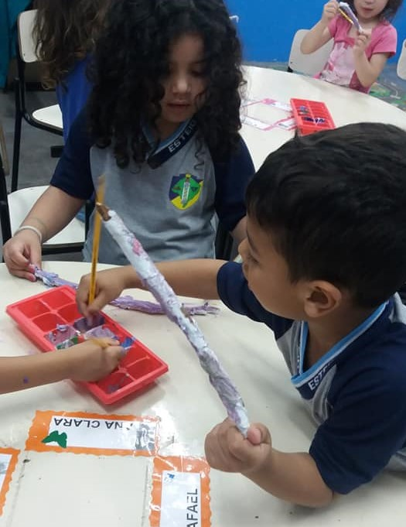
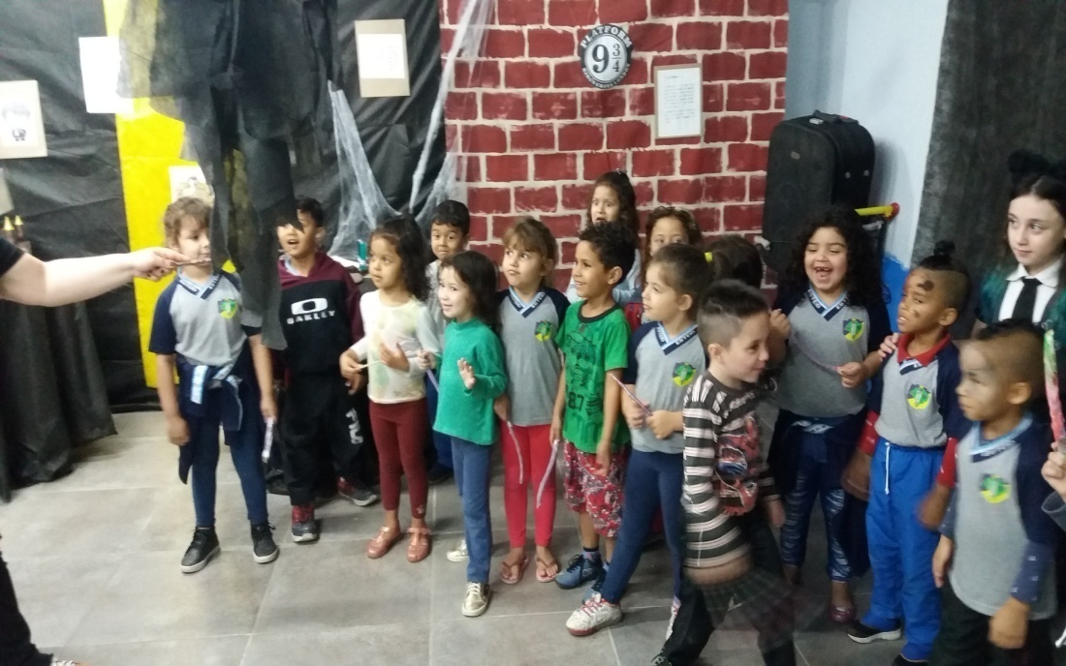
Considerei muito importante ao selecionar os conteúdos , os materiais, a bibliografia, as manifestações e curiosidades das crianças, mas principalmente o que para elas era sensivelmente a arte. Através do olhar, das cores, texturas,sabores, histórias e perceber assim, que a arte perpassa todos os sentidos e se manifestam por todo o corpo.
Imagem: Utilizando as varinhas mágicas confeccionadas com galho na visitação da Exposição Interativa de Harry Potter.
Imagem:Pintando com tinta tempera, um galho , para fazer uma varinha mágica.

Slide 10
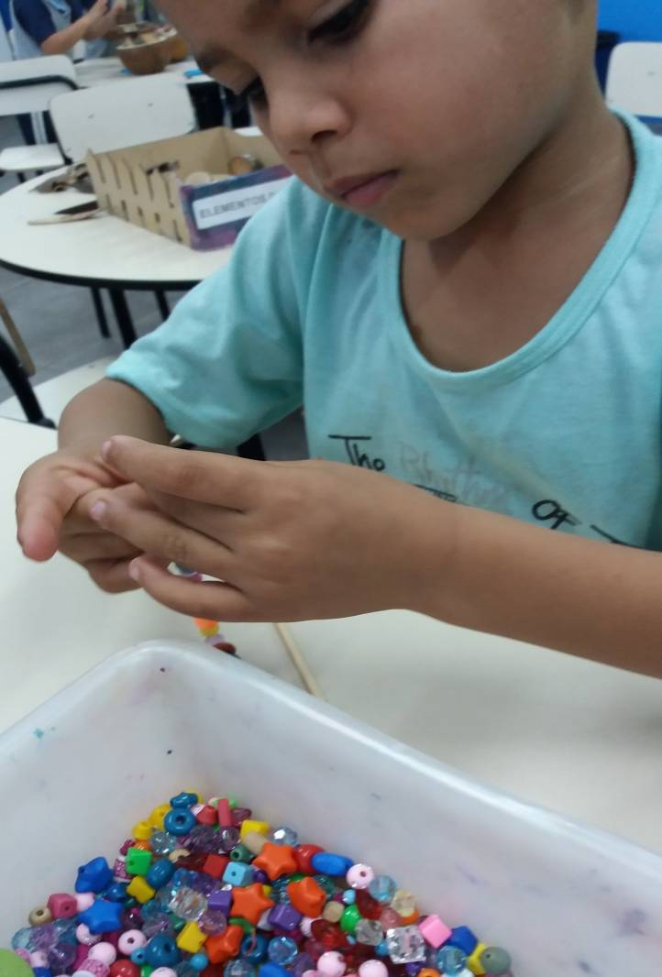
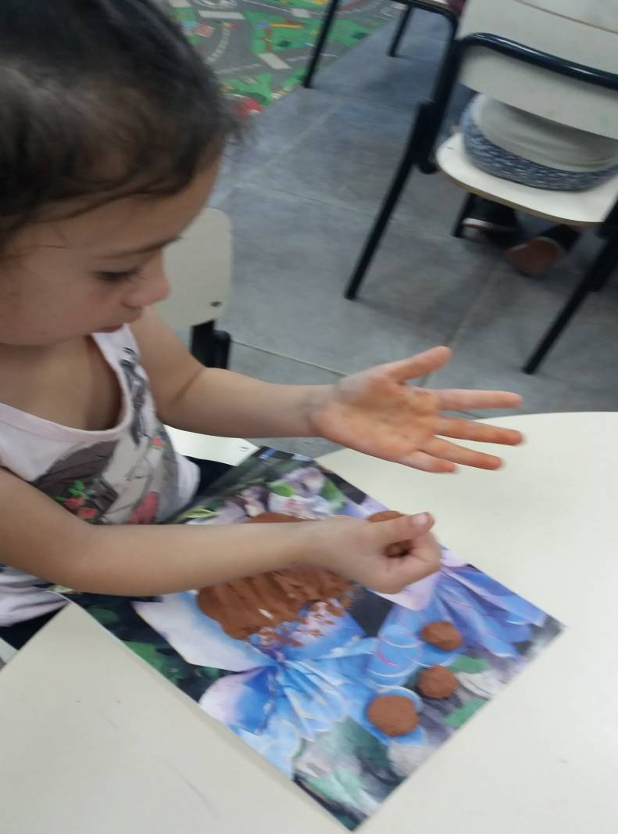
As crianças experimentavam a arte em todos os espaços escolares e assim íamos criando novos repertórios e registrando através da fotografia e desenhos as impressões diárias sobre o que aprendemos.
Imagem: Criando com argila
Imagem: Atividade com miçangas

Slide 11
Sair do pincel e da folha A4, sair da sala de aula proporcionando experiências artísticas compartilhadas. VÍDEO: Experiência compartilhada : Pintura nas caixas

Slide 12
Para compreender outros jeitos de fazer arte é necessário sentir.
Imagem: Explorando melecas, cores e texturas.
Massa de amido de milho
Imagem: Observando o vestido da boneca e utilizando a modelagem e caneta para uma releitura.

Slide 13
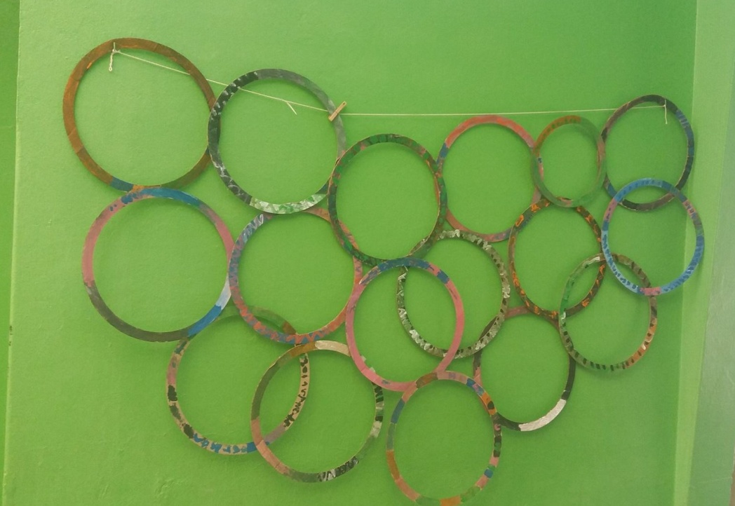
Diversidade de suportes, instrumentos, planos, texturas.
Imagem:
Criando Esculturas com círculos de papelão pintados com tinta .
Imagem: Desenho com tinta em folhas coloridas

Slide 14
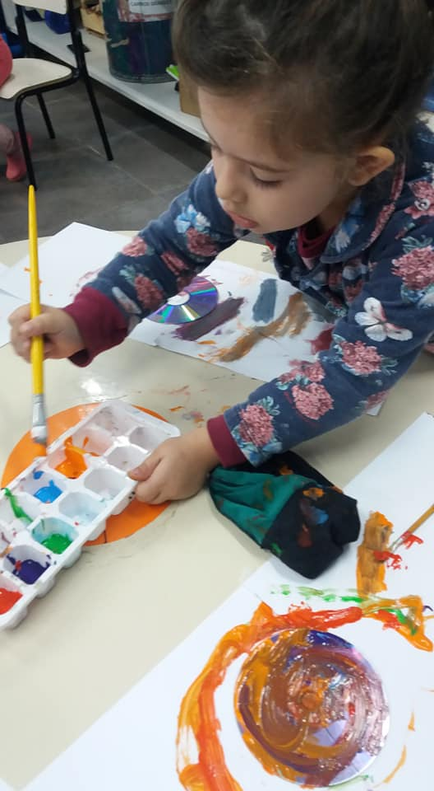
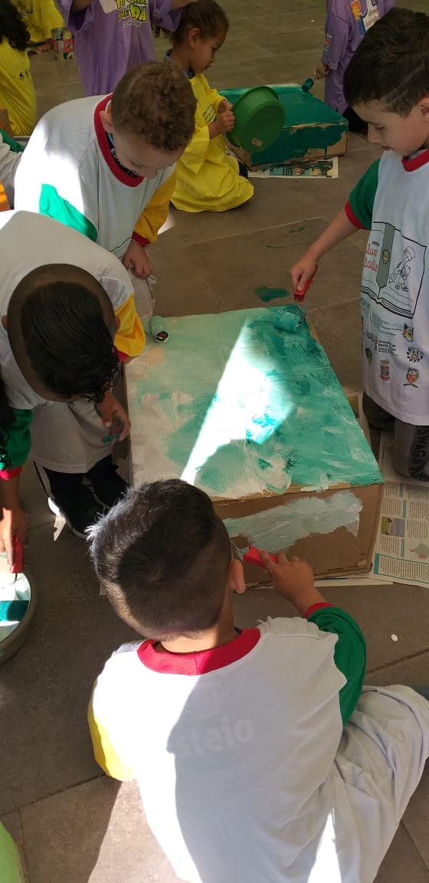
A arte contemporânea nos permite explorar vários materiais de forma criativa
Imagem 1 e 2: Desenhando com Folha na vertical com cds, tinta .
Pintura coletiva com rolinhos em caixas

Slide 15
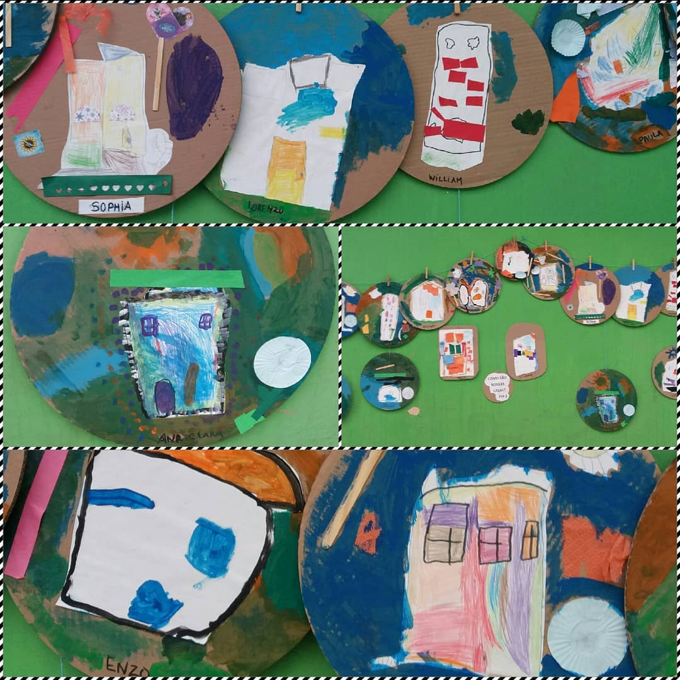
Arte.... Alimento que nutre o corpo
e fortifica memórias, afeto e subjetividade
Imagem: Desenho e pintura com tinta. Desvinculando estereótipos de casas com figuras geométricas.

Slide 16
O desenho é a forma da criança expressar sua arte e seu olhar do mundo.
Imagem: Retratando a professora
Imagem: Desenho e colagem com tecidos

Slide 17
A LITERATURA INFANTIL E A ARTE
Imagens: Ateliê do chapéu fora de Moda

Slide 18
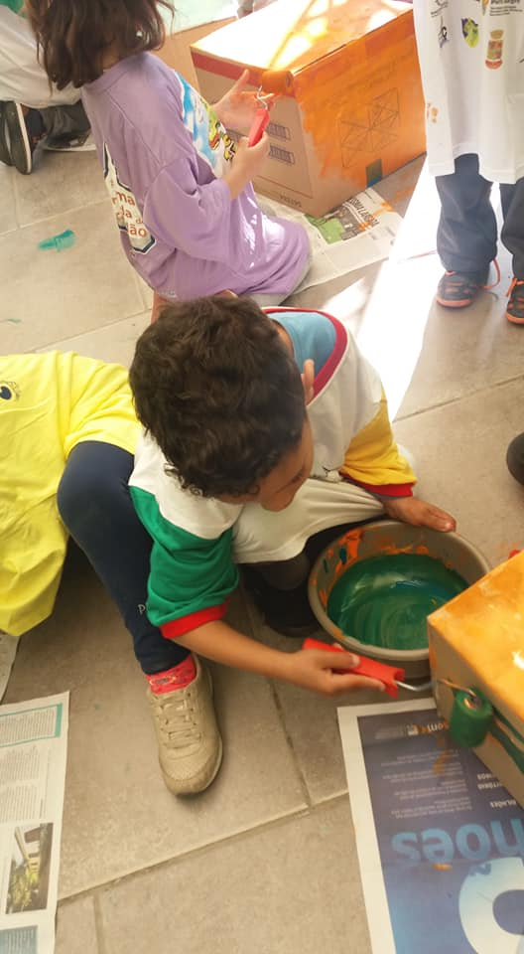
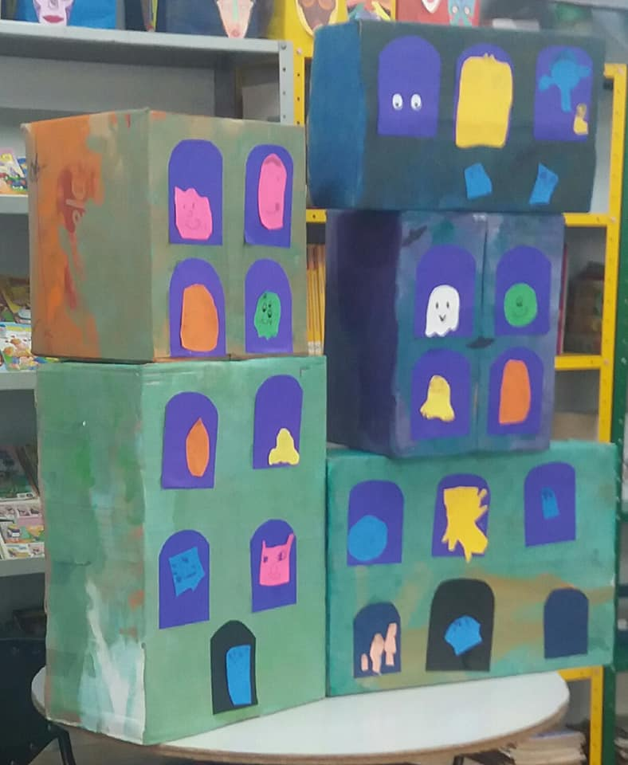
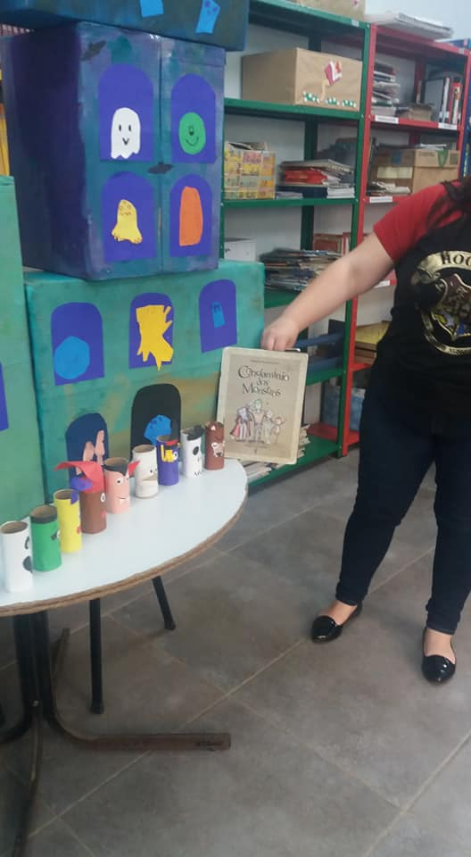
A arte é a descoberta da criança na obra criada pelos seus próprios sentimentos e emoções.
Imagens: criando cenários para uma história, proposição da Bibliotecária da escola.
História: Condomínio de Monstros

Slide 19
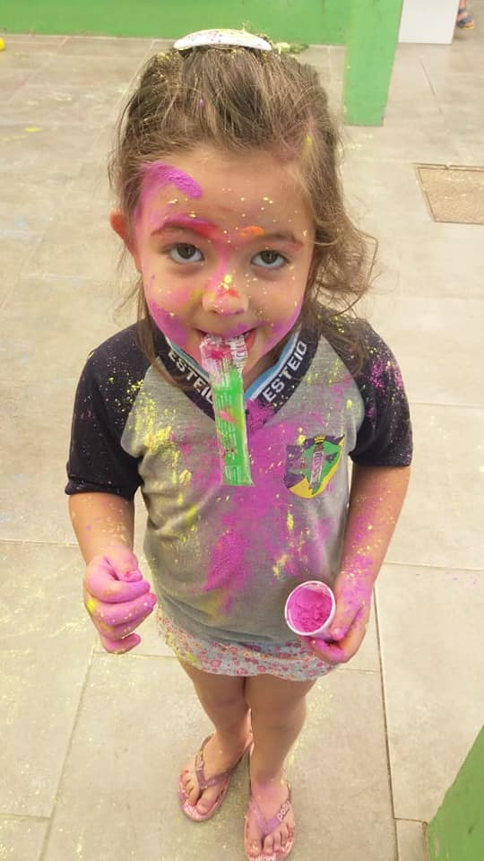
A ciência descreve as coisas como são; a arte, como são sentidas, como se sente que são.” Fernando Pessoa
Para as crianças o aprendizado foi proposto não por atividades estanques, mas por fios condutores que foram criando histórias, caminhos e muita arte
A ARTE ESTÁ EM TODA PARTE!
Imagens : Festa da Cores

Slide 20
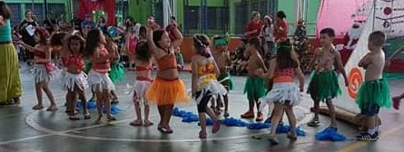
Referências Bibliográficas:
Barbosa, Ana Mae- Arte Educação no Brasil. Coleção: DEBATE, ano 2012
Derdyk, Edith - Formas de pensar o desenho: Desenvolvimento do grafismo infantil, Ano: 1994, Editora: Scipione
3 . Ostetto, Luciana- Educação Infantil: Arte e formação de professores; 38ª Reunião Nacional da ANPEd, 2004;
4. Rangel, Suzana e Camila Borges- A arte é para as crianças, ou das crianças? WWW LUME. UFRGS,2015
Imagem: Arte e dança

